Slide 1

FORMATION
Algo-prog 2
Kézia MARCOU

Slide 2
Contenu
01
Présentation générale d’un sujet
02
Résolution de l’exercice 1
03
Des conseils pour l’exercice 2
04
Librairies et Makefile

Slide 3
Composition d’un sujet
Basé sur les sujets EI16, EI17 et EI18-22
Exercice 1 (12 points)
Un problème qui utilise les graphes.
Exercice 2 (8 points)
Coder une autre structure de données (file, tas) ou un problème.
Remarques :
Il y a souvent un makefile / une librairie à écrire (2 points)
Il y a souvent une question sur la complexité (1-2 points)
L’affichage des résultats vaut souvent seulement 1 point

Slide 4
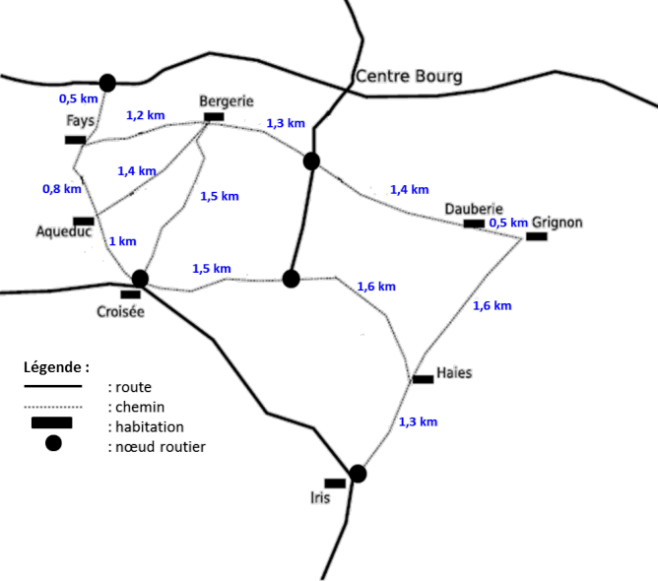
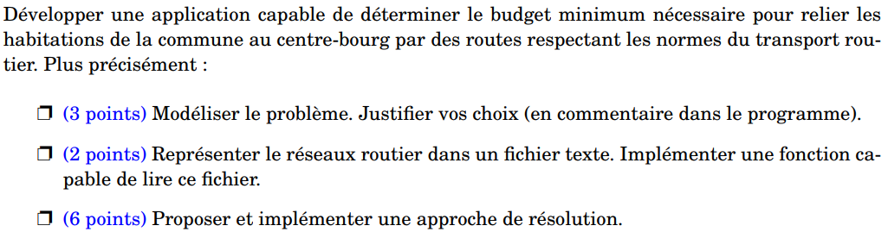
Exercice 1
(exemple : EI17)
La route a un prix fixe au km : budget = distance
4

Slide 5
Question 1 : Modéliser le problème
La fonction poids est la « distance à réparer ».
Deux lieux reliés par des routes sont alors considérés comme un seul sommet (rien à réparer pour les relier).
On renomme les sommets avec des entiers à partir de 0, pour pouvoir coder plus simplement :
Fays : 0
Aqueduc : 1
Bergerie : 2
Dauberie : 3
Grignon : 4
Haies : 5
Croisée/Iris (en rouge): 6
Centre Bourg (en vert): 7

Slide 6
Question 1 : Modéliser le problème
1.4
7
3
0.5
0.5
0
1.3
1.6
1.2
4
1.5
0.8
2
1.6
1.4
5
1.5
1.3
1
1
6

Slide 7
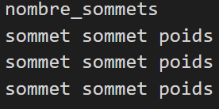
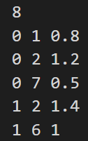
Question 2 : Le fichier .txt
Format du fichier :
1.4
7
3
0.5
0.5
0
1.3
1.6
4
Pour ce graphe :
1.2
1.5
0.8
2
1.6
1.4
5
1.5
1.3
1
1
6
…

Slide 8
Question 2 : Représentation du graphe
Matrice d’adjacence
Listes d’adjacence
Généralement déconseillé pour les graphes pondérés
matrice[i][j] = poids de l’arête de i vers j
Si il n’y a pas d’arête entre i et j on met un poids « impossible » (-1 fonctionne souvent)
Concept :
Créer un tableau « voisins » ayant autant d’éléments
que le graphe a de sommets
Remplir voisins[i] avec une liste chaînée contenant
tous les voisins de i, avec leur poids respectif
Avantages des 2 structures :
Matrice : accès à toute arête immédiat
Listes : Pas de 0 inutiles stockés
Dans 99% des cas prenez juste le plus simple pour vous

Slide 9
Question 2 : Lecture du .txt
Etape 1 : ouvrir le .txt, vérifier si il a bien été ouvert
Etape 2 : créer une matrice de la bonne taille
Etape 3 : tant qu’on n’est pas arrivé au bout, lire une ligne et remplir la matrice
Etape 4 : renvoyer la matrice
2 solutions
La « propre »
Complexe à écrire
Taille du graphe quelconque
La « simple »
Plus simple à écrire (pas de malloc)
La taille du graphe est fixée par un #define

Slide 10
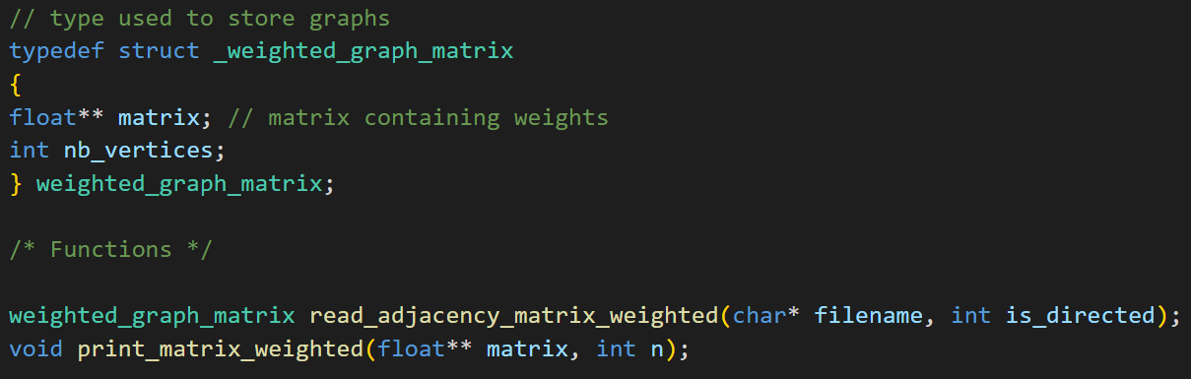
Question 2 : Lecture du .txt

Slide 11
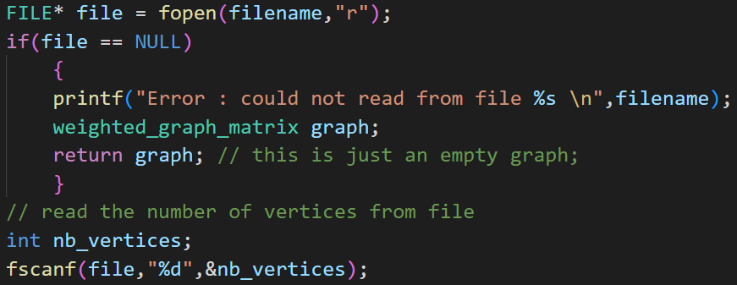
Question 2 : Lecture du .txt

Slide 12
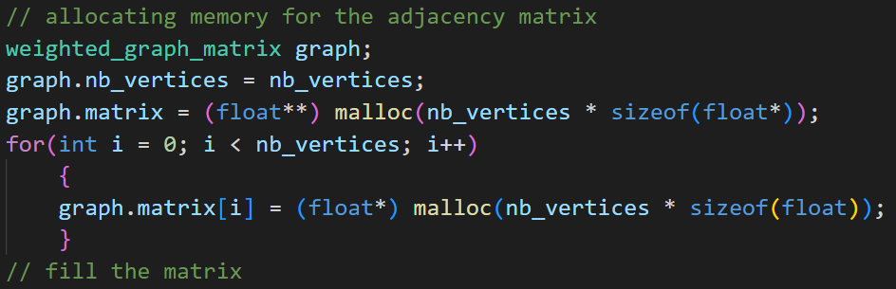
Question 2 : Lecture du .txt

Slide 13
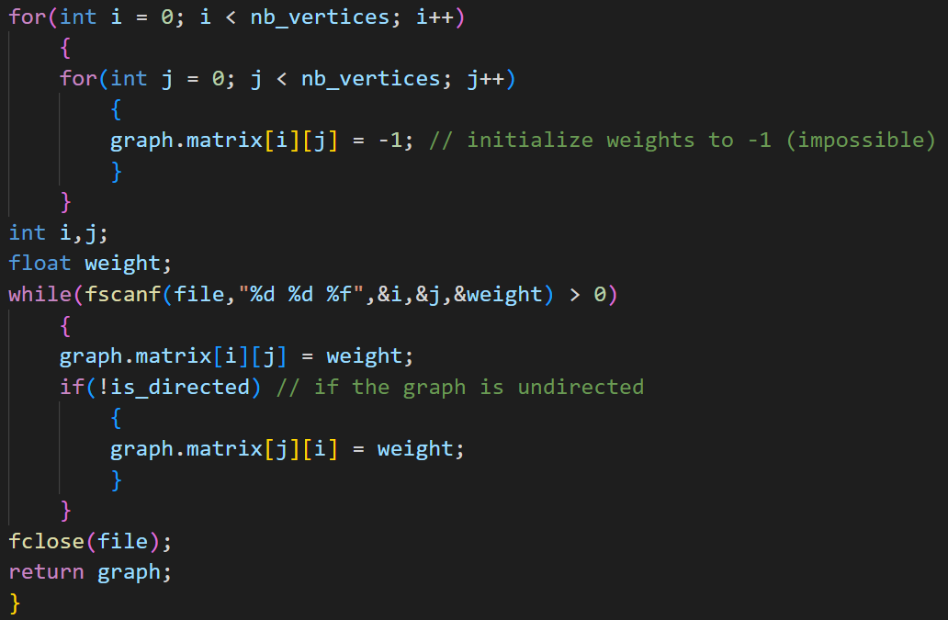
Question 2 : Lecture du .txt

Slide 14
Question 3 : Résolution du problème
Implémenter du pseudo code. Pas d’astuce magique en général.
Algorithmes qui pourraient tomber :
Dijkstra
Bellman Ford
Prim (moins probable car sur le sujet EI21)
Parcours en largeur / en profondeur (sur des graphes non pondérés)

Slide 15
L’exercice 2
Il faudra sûrement coder un algorithme ou une structure de données
Exemples :
Structure de tas-min (voir EI18-21)
Structure de file (voir EI17)
Résolution de problème (voir EI16)

Slide 16
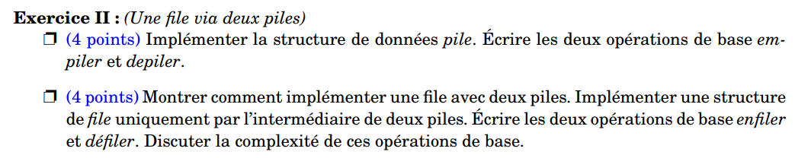
Exercice 2 - EI17

Slide 17
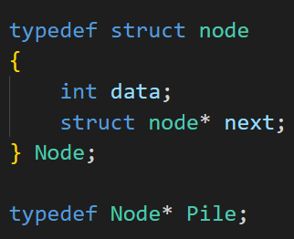
Exercice 2 - EI17
Une pile est une liste chaînée

Slide 18
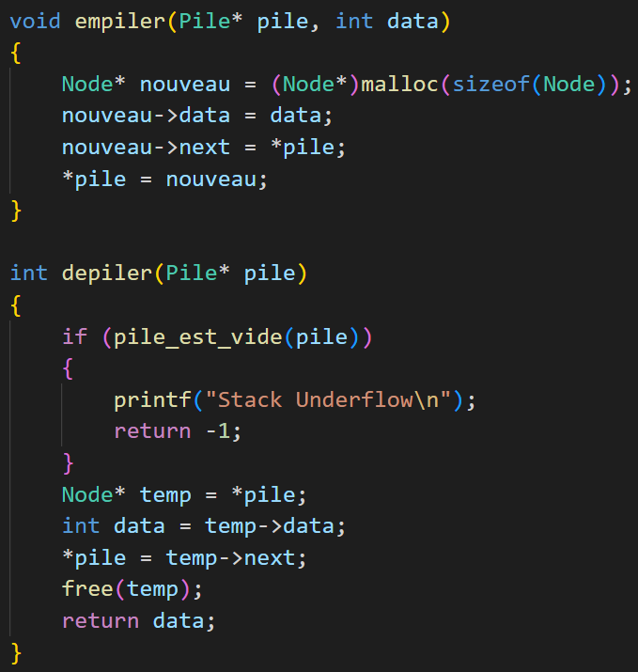
Exercice 2 - EI17

Slide 19
Exercice 2 - EI17
On crée 2 piles :
Une pile d’entrée où l’on rajoute les éléments
Une pile de sortie d’où on les retire
enfiler va simplement empiler la valeur sur la pile d’entrée
défiler est plus complexe :
Si la pile de sortie est vide, dépiler 1 par 1 tous les éléments de la pile d’entrée et les empiler sur la file de sortie
Dépiler la pile de sortie

Slide 20
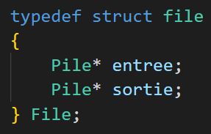
Exercice 2 - EI17

Slide 21
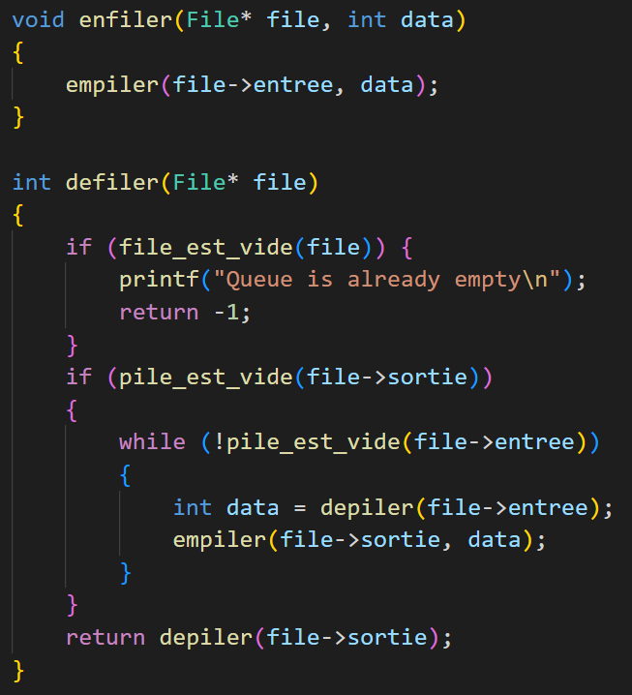
Exercice 2 - EI17

Slide 22
Les librairies
En C, une librairie est composée de 2 éléments :
Un fichier librairie.c contenant la définition des fonctions
Un fichier librairie.h contenant les « prototypes » des fonctions ainsi que les #define, typedef et structs.
On va prendre comme exemple une librairie qui implémente les listes chaînées.

Slide 23
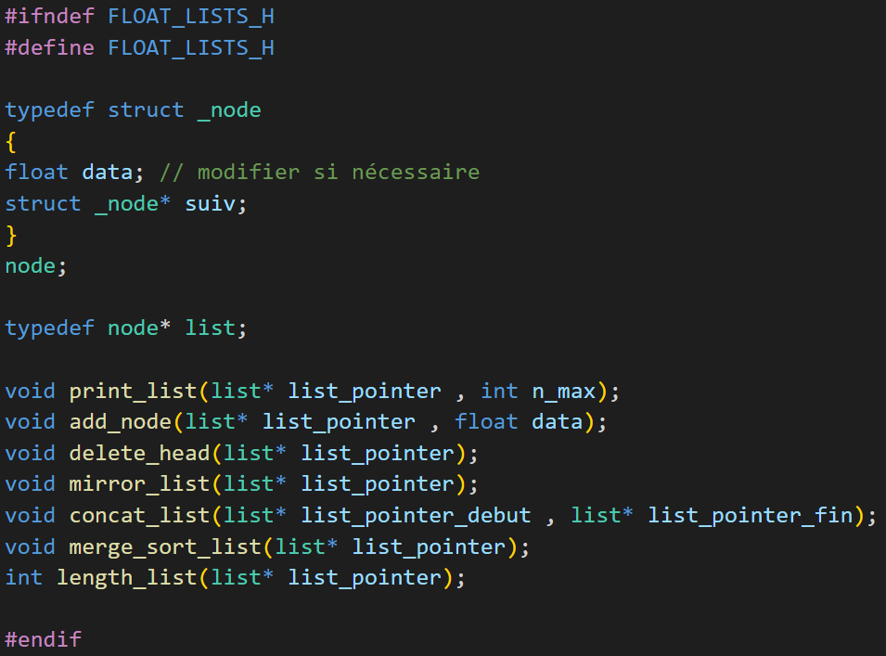
linked_lists.h
empêchent d’importer la librairie 2 fois

Slide 24
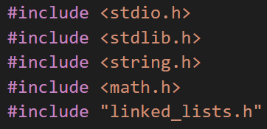
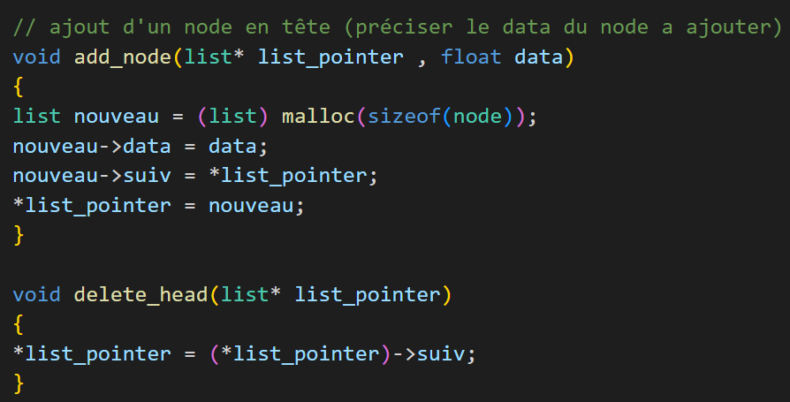
linked_lists.c

Slide 25
Compilation complète
On compile la librairie en un .o -> création de « linked_lists.o »
gcc -c linked_lists.c
On compile le main en un .o -> création de « main.o »
gcc -c main.c
On crée l’application exécutable
gcc main.o linked_lists.o -o main -lm

Slide 26
Ecrire un makefile
Règles générales
On écrit « à l’envers » :
La commande exécutée en dernier est écrite au début du makefile.
Structure des commandes :
fichier_créé : fichier_nécessaire_1 fichier_nécessaire_2 …
commande exécutée
Exemple :
main.o : main.c
gcc –c main.c

Slide 27
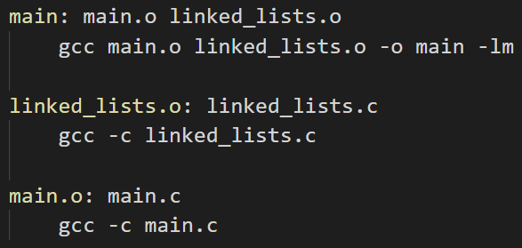
Ecrire un makefile
Makefile complet
Le flag –lm est obligatoire pour utiliser math.h

Slide 28

Fini !
Le code, le ppt ainsi que des librairies :
https://github.com/kez97460/C-things

